Slide 1
Was müssen wir klimapolitisch erreichen und wie weit ist der Weg?
Vortrag BELS-Forum Nachhaltigkeit 15.6.22
Prof. Dr.-Ing. Jürgen Kuck
EOS Institut für energieoptimierte Systeme
Fakultät Versorgungstechnik
Ostfalia HaW Wolfenbüttel

Slide 2
Überblick
Was müssen wir erreichen?
Wo stehen wir und wie weit ist der Weg noch?
Sind wir überhaupt auf dem Weg?

Slide 3
1. Was müssen wir erreichen?

Slide 4
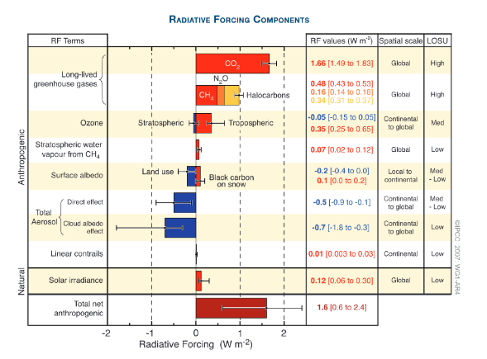
Anteil der einzelnen Treibhausgase am Erwärmungstrend („Strahlungsantrieb“)
CO₂ hat etwa 2/3 Anteil am Strahlungsantrieb.
IPCC 4th Assessment Report 2014. Summary for Policymakers
https://www.ipcc.ch/site/assets/uploads/2018/02/ar4-wg1-spm-1.pdf

Slide 5

Gibt es CO₂-Emission?
Emission
C
O₂
O₂
C
C
O₂
Verbrennung
Kohle, Erdöl und Erdgas
enthalten fossilen Kohlenstoff.
C
Förderung,
Extraktion

Slide 6
Kohlenstoffemission statt CO₂-Emission
Jeglicher fossiler Kohlenstoff, den wir aus der Erdkruste extrahieren, wird zu CO₂.
Das gilt auch für den Anteil, der zunächst stofflich verarbeitet und erst später als Müll verbrannt wird.

Slide 7
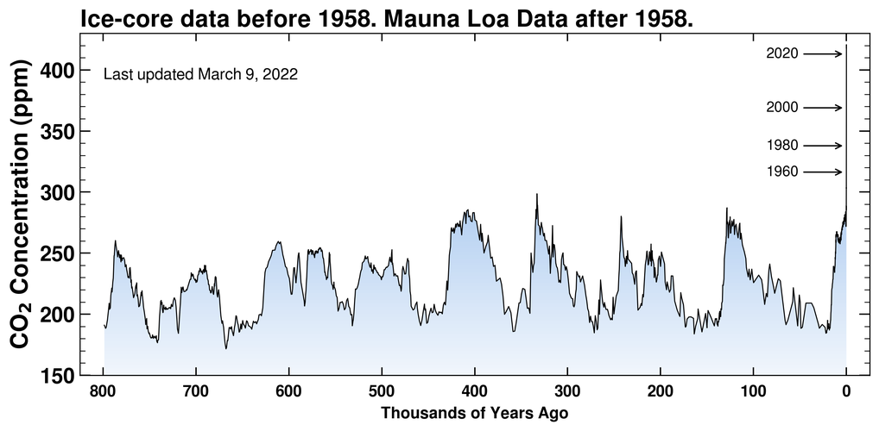

Das CO₂ reichert sich seit Beginn der Industrialisierung in der Atmosphäre an
vorindustriell: 280 ppm
https://keelingcurve.ucsd.edu/

Slide 8
Was sind „Reserven“?
Als „Reserven“ der fossilen Brennstoffe werden die Kohle-, Erdöl- und Erdgasvorkommen bezeichnet, die mit heutiger Technologie zu heutigen Weltmarktpreisen wirtschaftlich extrahiert werden können.
Diese Reserven gehören privaten oder stattlichen Gesellschaften und sind z.B. auch in Aktienkurse eingepreist.

Slide 9
CO₂-Budgets für verschiedene Temperaturgrenzwerte*) (IPCC)
Budgets am 1.1.2018
Für 1,5°C Erwärmung: 420 Gt CO₂. (115 Gt C)
Für 2,0°C Erwärmung: 1170 Gt CO₂. (319 Gt C)
Die fossilen Reserven (gut 800 Gt C) „reichen“ für ca. 3000 Gt CO₂.
*) jeweils für 67% Wahrscheinlichkeit
**) CO₂-Äquivalente inkl. anderer Treibhausgase
Special Report: Global Warming of 1.5 ºC, Ch 02, Mitigation pathways compatible with 1.5°C in the context of sustainable development
https://www.ipcc.ch/sr15/chapter/chapter-2/
40 Gt CO2/a:

Slide 10
Konsequenzen
CO₂ reichert sich seit Beginn der Industrialisierung in der Atmosphäre an.
Die Extraktion von fossilem Kohlenstoff aus der Erdkruste muss weltweit zum Erliegen kommen.
Der größte Teil der fossilen „Reserven“ muss in der Erde verbleiben.
Der Einsatz fossiler Brennstoffe zur Bereitstellung von Energie und Stoffen (!) muss weltweit zum Erliegen kommen.

Slide 11
→ Die naturwissenschaftlichen Randbedingungen machen aus der umweltpolitischen Aufgabe „Klimaschutz“ eine energieökonomische Aufgabe!

Slide 12
2. Wo stehen wir heute?

Slide 13
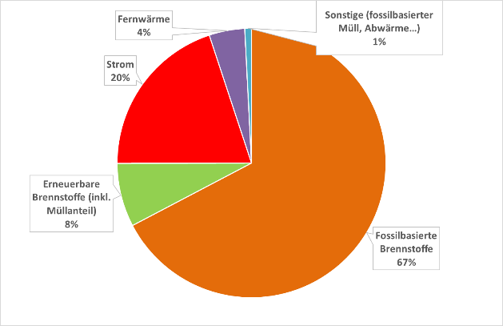
Endenergieverbrauch: 75% Brennstoffe
¾ des Endenergie-verbrauchs sind Brennstoffe, davon 90% fossilbasierte Brennstoffe.
Nur 20% sind elektrische Energie (Strom), und nur beim Strom haben wir einen regenerativen Anteil von knapp 50%.
Eigene Darstellung, Daten aus https://de.statista.com/statistik/daten/studie/251540/umfrage/endenergieverbrauch-in-deutschland-nach-energietraeger/

Slide 14

Wie weit ist der Weg noch?
Heute sind 17% des Endenergieverbrauchs regenerativ
Davon sind 10%-Punkte (im Wesentlichen) Biomasse – Holz, Biogas aus Mais, Biodiesel und ein kleiner Teil Wasserkraft (0,8%). Diese Quellen sind (fast) nicht ausbaubar.
Nur 7% sind Photovoltaik und Windkraft. Diese müssten für eine autarke regenerative Versorgung auf ein Vielfaches der heutigen Leistung ausgebaut werden.
10%
7%
PV und Wind
0%
100%

Slide 15
Wie weit ist der Weg noch?
Gleichzeitig muss der Endenergiebedarf stark sinken und…
…die Verbraucher müssen von Brennstoffen auf Strom umgestellt werden!
PV und Wind
0%
100%

Slide 16
3. Sind wir überhaupt auf dem Weg?

Slide 17
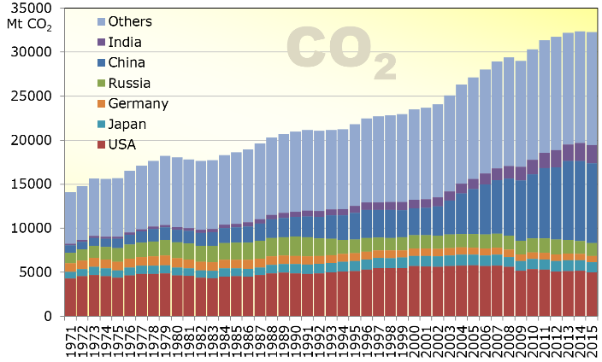
Weltweite CO₂-Emissionen seit 1971
Kyoto-
Protokoll
11.12.1997
Europäischer Emissionshandel 1.1.2005
https://www.volker-quaschning.de/datserv/CO2/index_e.php

Slide 18
Emissionsorientierung - das alte umweltpolitische Paradigma
Alle klimapolitischen Maßnahmen haben das Ziel, die Emission von CO₂ auf dem jeweiligen Staatsgebiet zu verringern.
Sie folgen damit dem alten Paradigma der Umweltpolitik: „Emissionsverringerung“.
Das funktioniert aber nicht…

Slide 19
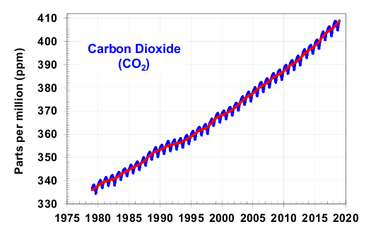
Atmosphärische CO₂-Konzentration
https://upload.wikimedia.org/wikipedia/commons/b/bb/Major_greenhouse_gas_trends.png

Slide 20
Warum funktioniert die klassische Klimaschutzpolitik nicht?

Slide 21
Energieökonomische Randbedingungen (1)
1. Fossile Brennstoffe sind Bodenschätze, d.h. sie werden nicht „produziert“, sondern existieren bereits.
Mit Ausnahme der Braunkohle werden sie international gehandelt.

Slide 22
Haupthandelsströme im Seeverkehr mit Steinkohlen 2015 in Mio. t
http://www.et-energie-online.de/Zukunftsfragen/tabid/63/Year/2013/NewsModule/413/NewsId/743/Die-Renaissance-der-Kohle.aspx

Slide 23
Erdöl – weltweite Handelsströme
Bildquelle: BGR 2009

Slide 24
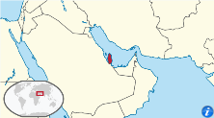
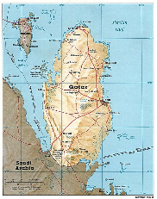
LNG - Weltweite Handelsströme 2015
Quelle: Grundlagen der Gastechnik, 8. Auflage

Slide 25
Energieökonomische Randbedingungen (1)
Verbrauchsminderung in einzelnen Ländern führt zu einer Erhöhung des Angebots fossiler Brennstoffe auf dem Weltmarkt (Direct Carbon Leakage). Die Angebotserhöhung hat eine preisdämpfende Wirkung auf dem Weltmarkt.

Slide 26
Energieökonomische Randbedingungen (2)
2. Ressourcenpreise geben keine „Produktionskosten“ wider, sondern sind Knappheitspreise, deren Niveau nicht durch die Förderkosten (Angebotsseite), sondern durch die Preistoleranz der Nachfrage gegeben ist.

Slide 27
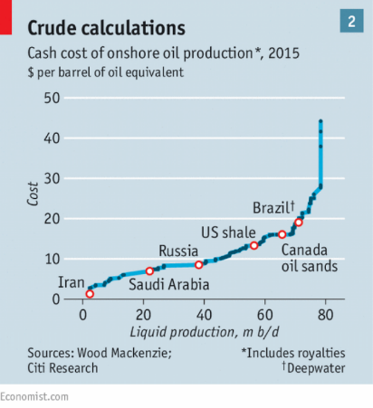
Förderkosten Rohöl
Selbst wenn die Weltmarktpreise durch Nachfragerückgang infolge regenerativer Energieerzeugung auf 10 $/bbl fallen würden, wäre noch 50% der Onshore-Förderung profitabel!
Förderkosten inkl. Förderabgaben („royalties“)
https://cdn.static-economist.com/sites/default/files/imagecache/1280-width/images/print-edition/20160123_FBC174.png

Slide 28
Energieökonomische Randbedingungen (2)
Selbst wenn ein massiver globaler Ausbau der regenerativen Energien die Preise der fossilen Energieträger weit drücken würde, können die Förderkosten sehr lange nicht unterschritten werden – vielleicht nie.
Solange die Weltmarktpreise der fossilen Brennstoffe über den Extraktionskosten (Förderkosten) liegen, haben die Eigentümer kein Interesse haben, die Extraktion zu beenden.

Slide 29
Wann wurden stagnierende oder zurückgehende CO₂-Emissionen beobachtet?

Slide 30
Weltweite CO₂-Emissionen seit 1971
Finanz- und Wirtschafts-krise 2009
Zweite Ölkrise 1979
Kollaps der sozialistischen Ökonomien ab 1990
Erste Ölkrise 1973
https://www.volker-quaschning.de/datserv/CO2/index_e.php

Slide 31
Bislang ist die CO₂-Emission nur infolge ökonomischer Einflüsse zurückgegangen!
„Mit einiger Berechtigung kann man die OPEC als größte und erfolgreichste Klimaschutzorganisation der Welt bezeichnen.“
Prof. Dr. Marc Oliver Bettzüge
Leiter des Energiewirtschaftlichen Instituts der Universität zu Köln

Slide 32
Zusammenfassung
Die Extraktion fossiler Brennstoffe muss weltweit zum Erliegen kommen. Der größte Teil der fossilen Reserven muss in der Erde verbleiben.
Vom Ziel einer vollständig regenerativen Versorgung sind wir sehr weit entfernt.
Eins Umstellung Deutschlands oder Europas auf regenerative Energie führt lediglich zu einem höheren Angebot fossiler Brennstoffe auf dem Weltmarkt und bringt uns dem globalen Ziel nicht näher.

Slide 33
Preisvergleich
Sehr große Optimisten sagen einen Wasserstoffpreis von 1 €/kg voraus (für „grünen“ Wasserstoff).
Heizwert H₂: 33,3 kWh/kg
→ 100 €ct/33,3 kWh = 3 €ct/kWh
(Vor der Preissteigerung des Erdgases kostete „graues“ H₂ 1,00-1,70 €/kg.)
Die Förderkosten von 50% der Onshore-Erdölförderung liegen unter 10 $/barrel.
Ein barrel Rohöl sind 159 Liter, Heizwert: 10 kWh/l
→ 100$ct/1590 kWh = 0,6 $ct/kWh

